Slide 1
КУРСОВОЙ ПРОЕКТ «Разработка сайта для организации, занимающейся продажей мебели» МДК.08.01 «Проектирование и разработка интерфейсов пользователя»
Министерство образования Московской области
Государственное образовательное учреждение высшего образования Московской области
«Государственный гуманитарно-технологический университет»
Ликино-Дулевский политехнический колледж – филиал ГГТУ
Выполнила:
Аксенова Софья Алексеевна
Студентка 3 курса группы ИСП.21.2А
09.02.07 Информационные системы и программирование
очной формы обучения

Slide 2
Постановка задачи
Основная цель — предоставить покупателям возможность оставить заявку на нужную мебель прямо на сайте и при этом показать всю необходимую информацию о будущей покупке.
Для достижения данной цели были поставлены следующие задачи:
Изучить структуру мебельного магазина и бизнес-процессы, происходящие в нем.
Спроектировать архитектуру сайта, разработать алгоритмы работы с данными.
Протестировать работоспособность сайта, внести корректировки при необходимости.

Slide 3
Обоснование выбора CASE – средств
CASE-средства (Computer-Aided Software Engineering) - это набор инструментов и методик, используемых для упрощения, ускорения и повышения качества процессов создания и сопровождения программного обеспечения.
draw.io - это веб-инструмент для построения диаграмм, который позволяет пользователям создавать различные типы диаграмм, такие как блок-схемы, UML-диаграммы, сетевые диаграммы и многое другое.

Slide 4
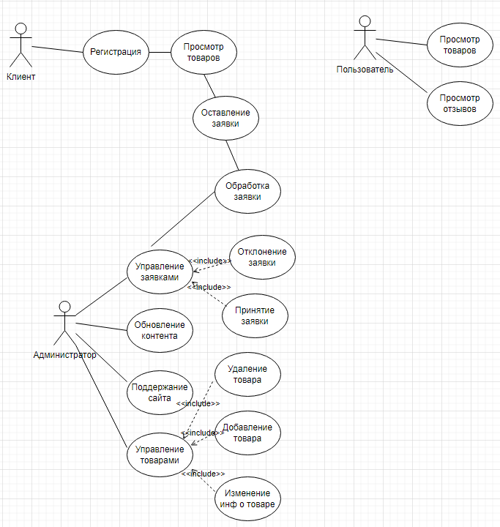
Проектирование

Slide 5
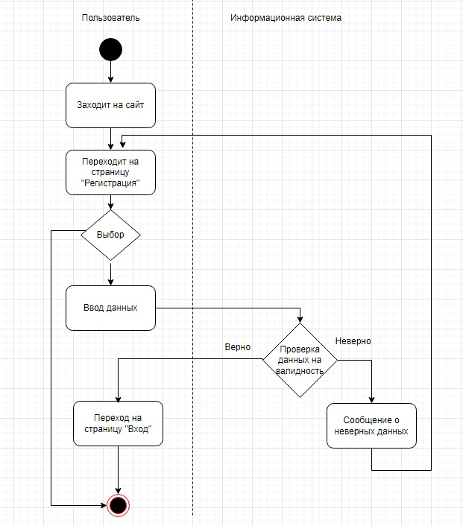
Проектирование

Slide 6
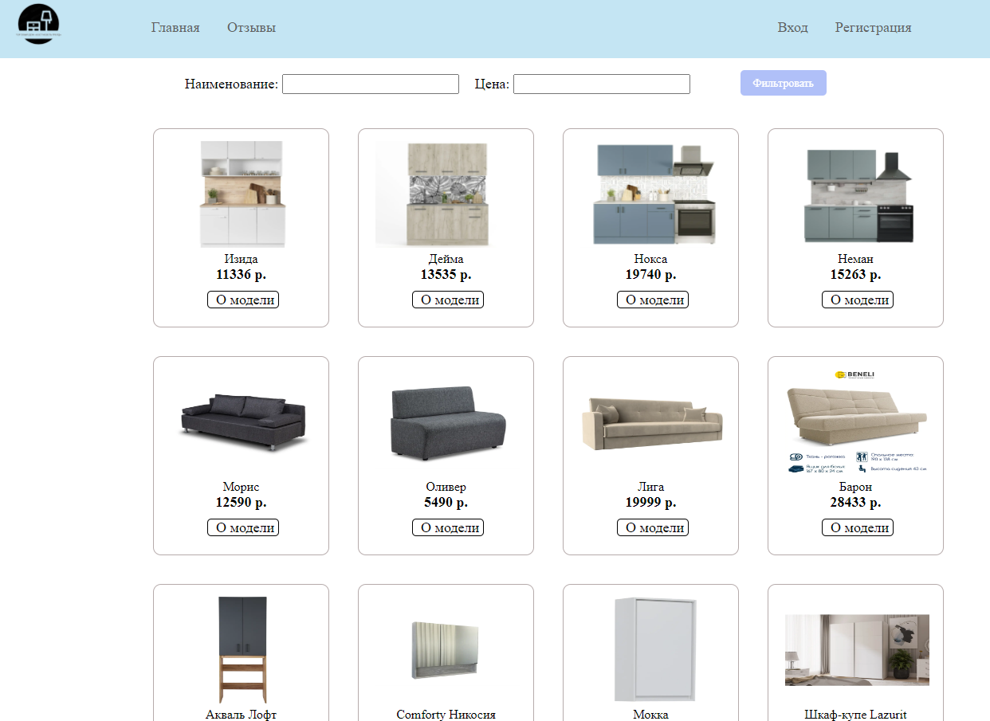
Итоговый вариант

Slide 7
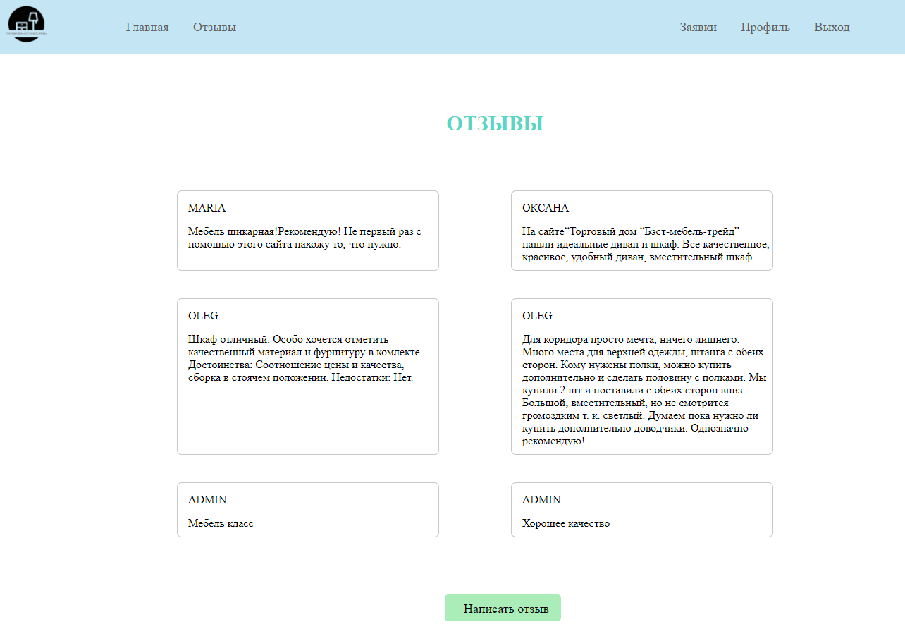
Итоговый вариант

Slide 8
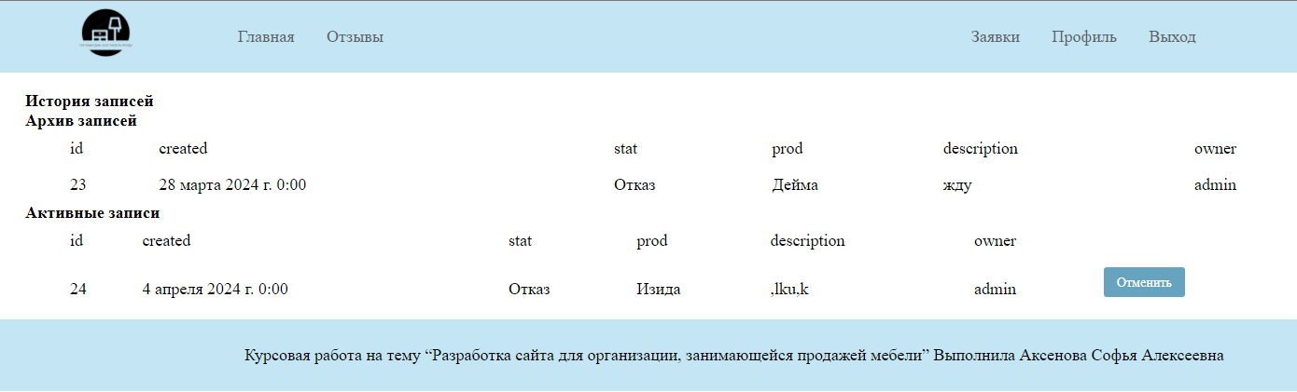
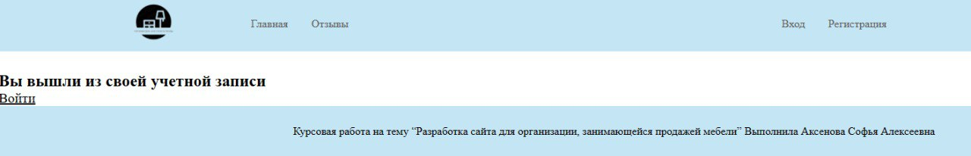
Итоговый вариант

Slide 9
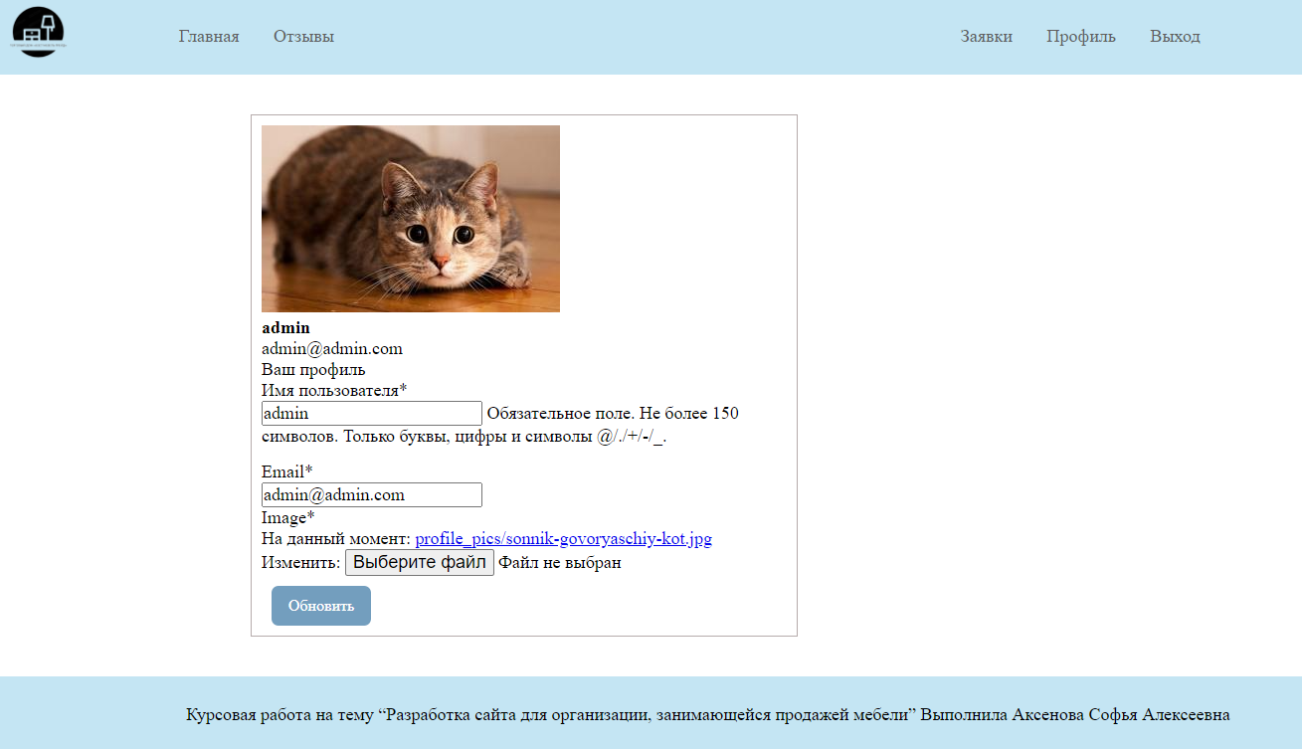
Итоговый вариант

Slide 10
Разработка
Было создано 5 моделей.
Модель “Product” в которой находятся: наименование продукции, описание, цена, фото.
class Product(models.Model): objects = None title = models.CharField('Наименование', max_length=50) description = models.TextField('Описание') price = models.IntegerField('Цена') photo = models.ImageField(upload_to="photos", default=None, blank=True, null=True, verbose_name="Фото") @property def photo_url(self): if self.photo and hasattr(self.photo, 'url'): return self.photo.url def __str__(self): return self.title class Meta: verbose_name = 'Товар' verbose_name_plural = 'Товары'

Slide 11
Тестирование
В тесте test_str_representation проверяется, что строковое представление объекта модели Product соответствует ожидаемому значению 'Шкаф'. В методе setUp создается экземпляр модели Product с заданными параметрами, который затем используется в тесте. Метод tearDown обычно используется для очистки ресурсов после выполнения теста, но в данном случае он пустой, что может быть связано с тем, что никаких дополнительных действий по очистке не требуется.
from unittest import skip
from django.test import TestCase
from blog.models import Product
class MyModelTest(TestCase):
def setUp(self):
self.object = Product.objects.create(title="Шкаф", price=12000)
def test_str_representation(self):
self.assertEqual(str(self.object), 'Шкаф')
def tearDown(self):
pass

Slide 12
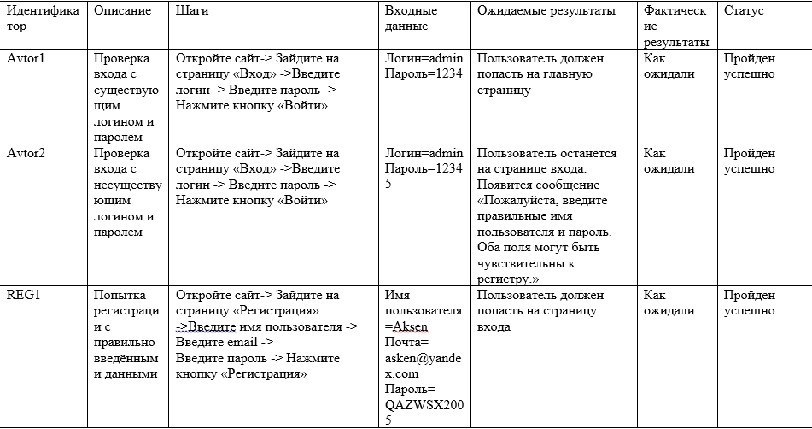
Тестирование

Slide 13
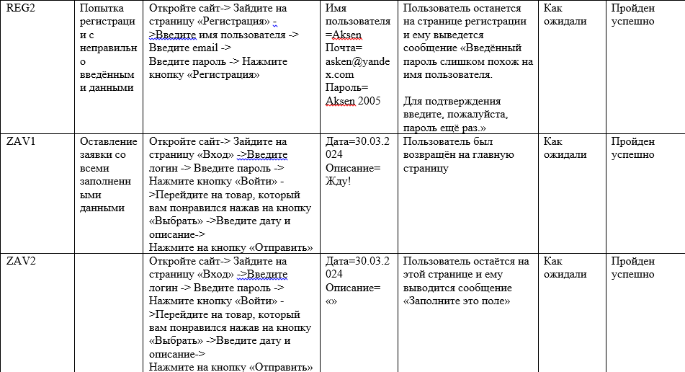
Тестирование

Slide 14
Заключение
В данной курсовой работе создан сайт «Торговый дом «Бэст-мебель-трэйд». Для достижения цели мы использовали свой заранее разработанный готовый дизайн. В результате выполнения курсовой работы по разработке сайта использованы CASE-средство для создания диаграммы прецедентов и действий, построены представления о вёрстке проектов, сформированы функциональная и каркасная архитектура сайта.
При разработке данной вёрстки сайта освоены язык программирования Python, язык гиперразметки HTML, каскадные таблицы стилей СSS и программа PyCharm.

Slide 15
Заключение
Основные этапы работы:
Разработка системного проекта и назначение разработки;
Требования к программе: к функциональным характеристикам, к надёжности и безопасности, к составу и параметрам технических средств
Разработка технического проекта: обоснование выбора CASE – средств, проектирование модели данных;
Тестирование и отладка программного продукта;
В ходе работы над техническим проектом проанализирована предметная область мебельного магазина.

